Slide 1
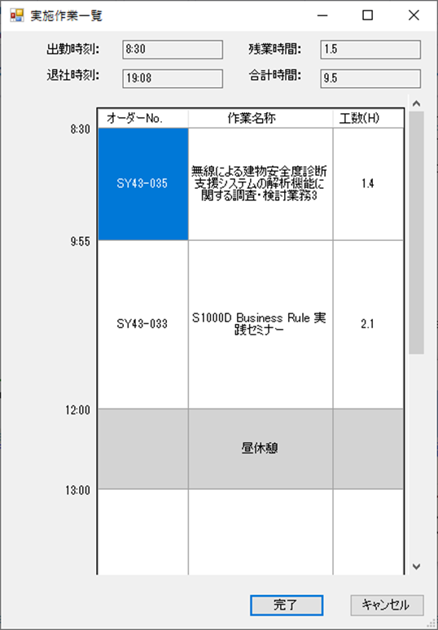
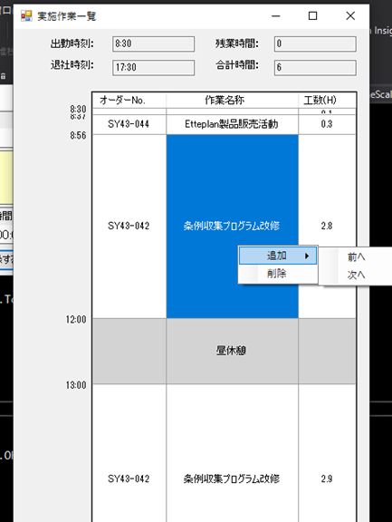
作業記録の変更機能
8:30,12:00,13:00を変更不可、17:30を変更可能と設定する
2.
1.目盛の変更
横の目盛を変更したいなら、変更範囲を上下の目盛間で限定する。変更後上下の工数を計算し直し、他の目盛と工数はそのまま。
1.
2.工数の変更
（１）工数を減らす：減らす分の時間は次の作業に与える。
（２）工数を増やす：増やす分の時間は次の作業からもらえる。
特別に変更している作業は午前最後の作業なら、時間操作の対象を前の作業とする。
変更している作業は午後最後の作業で、残業時間もあれば、最後の目盛だけを変更する。
3.作業削除
削除した作業の工数は次の作業に与える。
午前午後最後の作業なら、時間は前の作業に与える。
4.作業追加
追加された作業の工数今は0.5Hと設定されている。
この半時間は追加位置下の作業からもらえます。
午前午後最後の作業となれば、前の作業からもらえます。
時間が不足なら、追加失敗で、例外処理とする。
4.
3.

